Slide 1
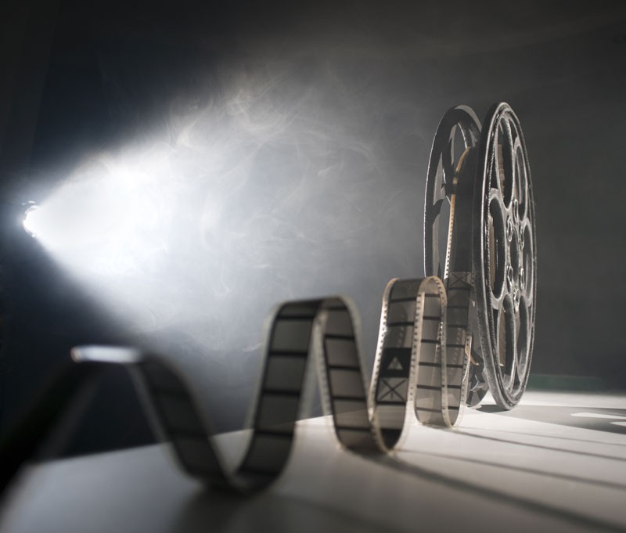
История развития киноискусства

Slide 2
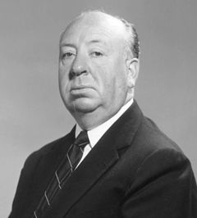
«Фильм - это жизнь, с которой вывели пятна скуки».
Альфред Хичкок

Slide 3
В соответствии с Указом Президента Российской Федерации от 7 октября 2015 г. № 503 в Российской Федерации 2016 год объявлен Годом Российского кино.

Slide 5
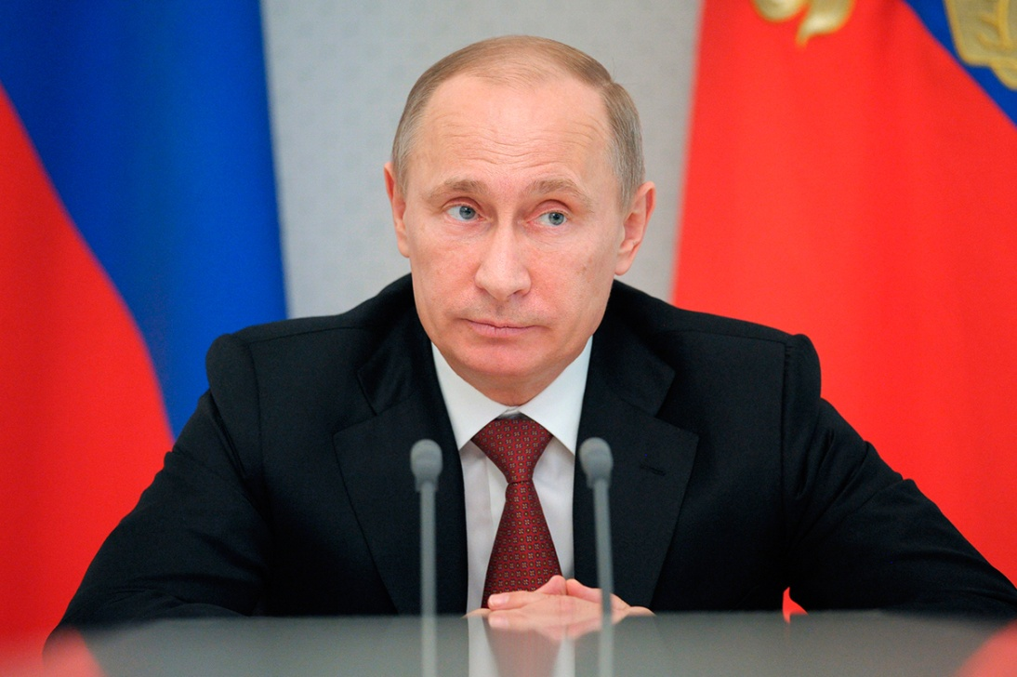
«Роль в обществе, осуществляемая кино, оказывает мощное воздействие на миллионы людей»,является «логичным продолжением целенаправленной государственной политики по популяризации, повышению общественного значения еще одной из важнейших гуманитарных отраслей»-заявлено в пояснительной записке к Указу Президента.

Slide 6
Кинемато́граф –
от греческих слов Κινημα (кинема), κινηματος (кинаматос) — движение Γραφω (графо) — писать, изображать — отрасль человеческой деятельности, заключающаяся в создании движущихся изображений.

Slide 8
В понятие кинематографа входят киноиску́сство — вид современного изобразительного искусства, произведения которого создаются при помощи движущихся изображений, и киноиндустрия — отрасль экономики, производящая кинофильмы, спецэффекты для кинофильмов, мультипликацию, и демонстрирующая эти произведения для зрителей. Произведения киноискусства создаются при помощи кинотехники. Изучением кинематографа занимается наука кинове́дение.

Slide 9
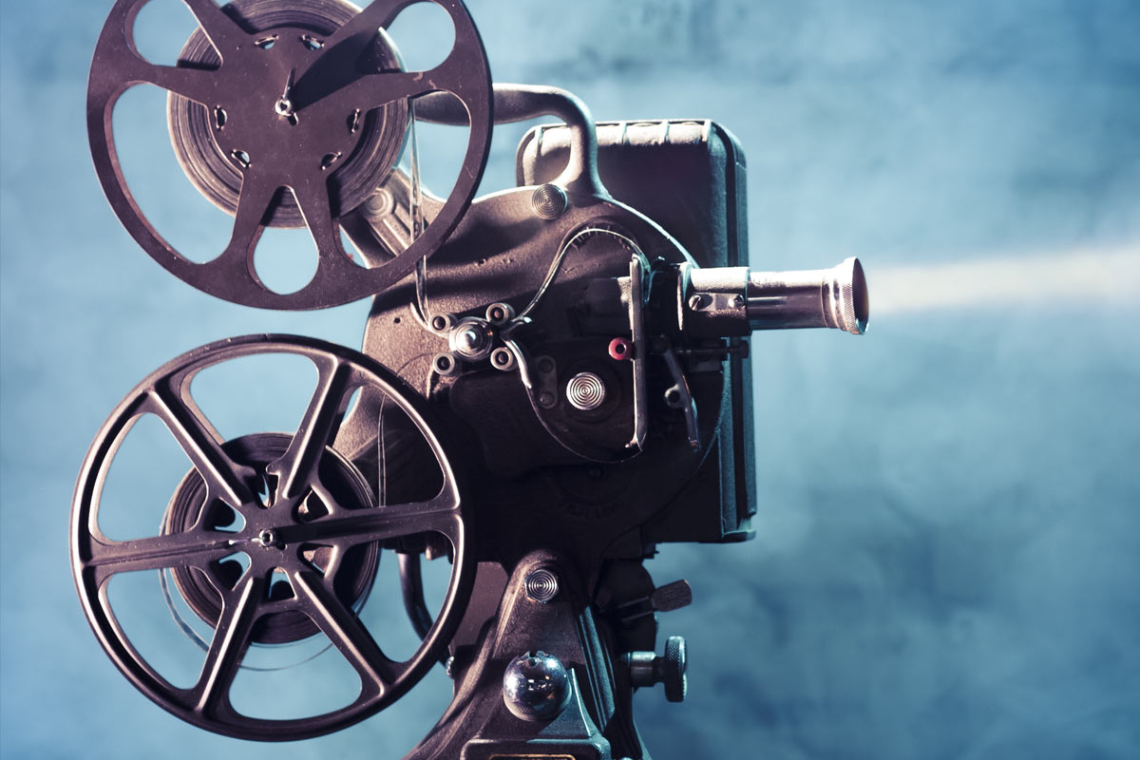
Рождение кинематографа

Slide 10
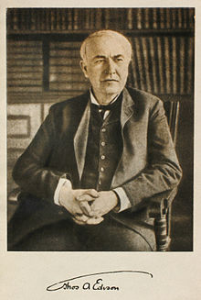
Томас Алва Эдисон
в 1891 г. впервые продемонстрировал аппарат для получения движущихся изображений – кинетоскоп (с горизонтальной протяжкой плёнки и индивидуальным объективом для просмотра).

Slide 11
Кино – самое молодое из искусств, но оно давно уже признано самым важным из искусств. Кино создает общественное мнение и управляет им.
Это обеспечило ему не только привязанность зрителей, но и самое пристальное внимание со стороны власти.

Slide 12
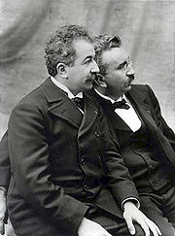
28 декабря 1895 года, вечер, Франция, Париж, бульвар Капуцинов, дом 14, билет стоимостью 1 франк, раскуплено 35 билетов. Братья Огюст и Луи Люмьер, которые до этого момента руководили фабрикой фотоматериалов в Лионе, публично демонстрируют свое изобретение, которое они назвали «синематограф».

Slide 13
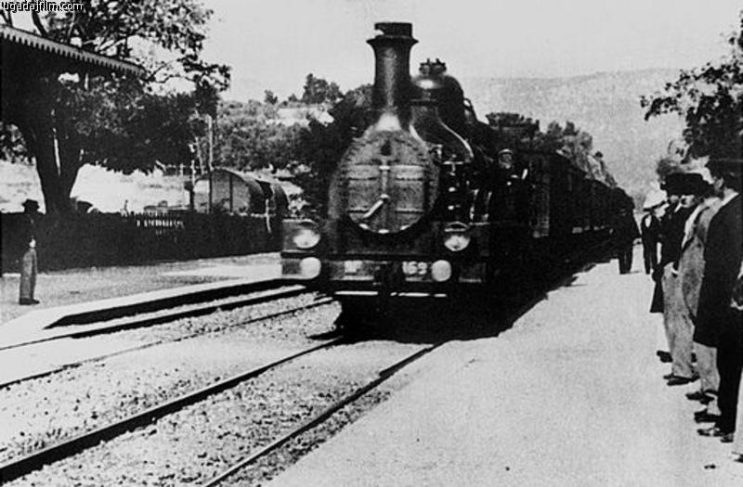
На белом полотне экрана оживают пять коротких, меньше одной минуты сценок из жизни горожан. «Синематограф» производит на зрителей потрясающее впечатление: люди искренне смеются и плачут. История кинематографа началась с фильма «Прибытие поезда».

Slide 14
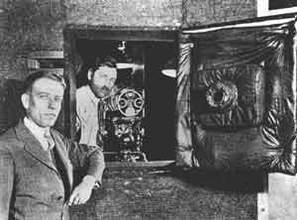
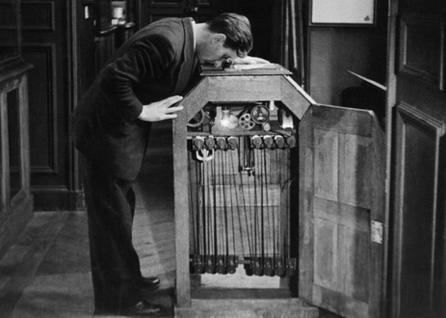
Первой надежной кинокамерой стал кинетограф, изготовленный Уильямом Диксоном в 1894 году. Он представлял собой удачное сочетание различных аппаратов и был снабжен механизмом прерывистого движения, или скачковым механизмом.

Slide 15
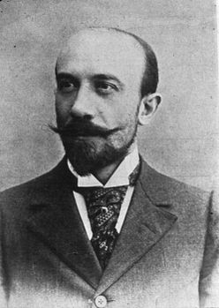
в 1896 г. нашел способ создания первых спецэффектов, основанных на стопкадре, покадровой съемке, кадрировании и др. приемов. В 1897 г. основал собственную студию «Стар фильм»
Жорж Мельес

Slide 16
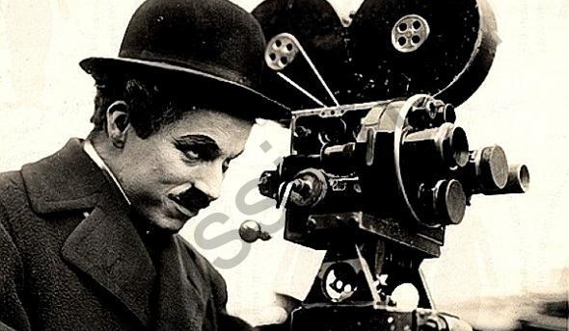
Эпоха немого кино

Slide 17
Возникает параллельный монтаж, привычный для литературы прием «а в это время…». Если братья Люмьер использовали кинопленку скорее для фиксации интересных кадров, то француз Жорж Мельес сделал кино постановочным и зрелищным.

Slide 18
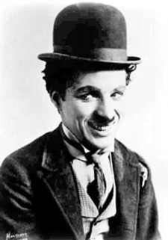
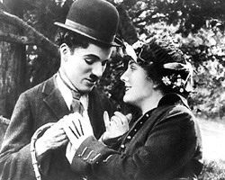
был любимым актером миллионов, который комическим гротеском подчеркивал трагедию жизни «маленького человека».
Чарльз Спенсер Чаплин

Slide 19
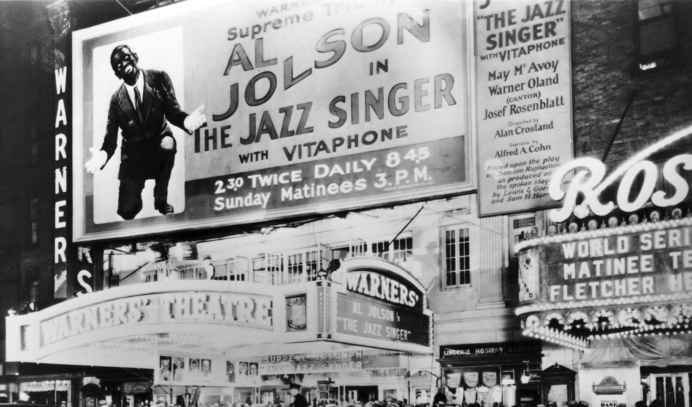
Приход звука

Slide 20
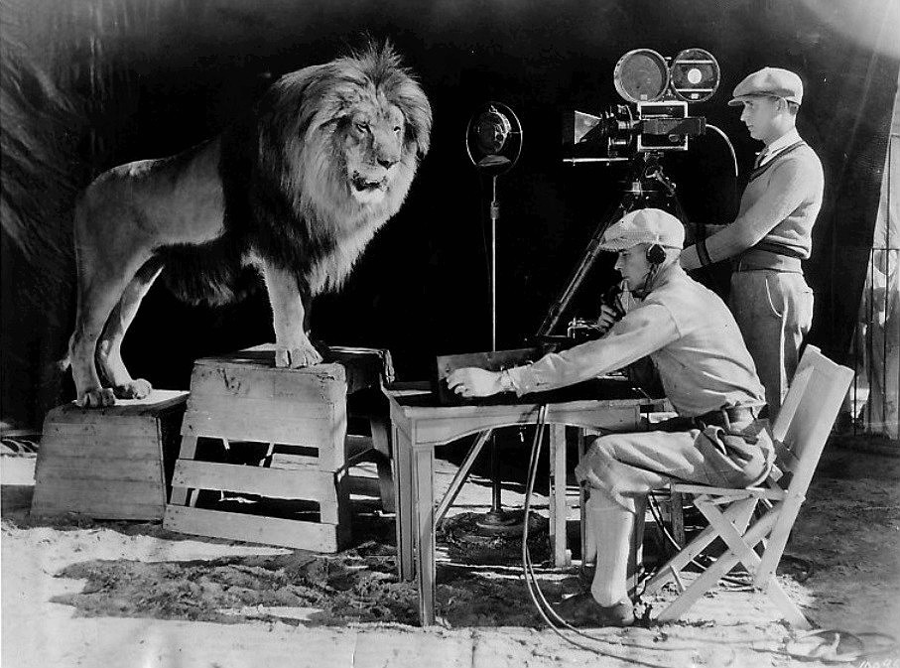
В ранний период кинематографа, звуковое кино пытались создать во множестве стран, но столкнулись с двумя основными проблемами: трудность в синхронизации изображения и звука и недостаточная громкость последнего.

Slide 21
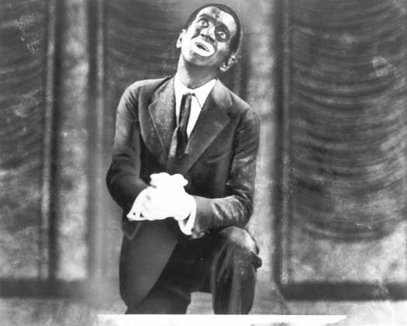
6 октября 1927 года, когда
состоялась премьера
первого звукового
фильма, выпущенного
компанией «Уорнер Бразерс»
«Певец джаза» принято
считать днём рождения
звукового кино. Картина
имела огромный успех и принесла компании прибыль в 3,5 млн долларов. Одну из главных ролей в фильме сыграл харизматичный
Эл Джолсон.

Slide 22
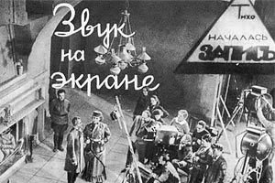
Некоторые известные режиссёры и актёры (в т. ч. Чарли Чаплин) выступали против звукового кино либо за то, чтобы звук не мешал их изобразительным экспериментам, но звук очень быстро завоевал себе место в кино.

Slide 23
Развитие цветного кино

Slide 24
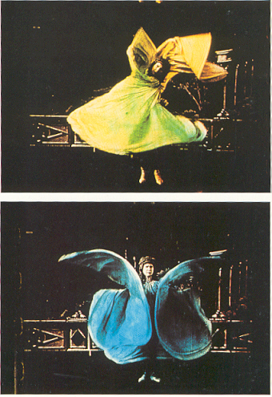
Первым сохранившимся цветным фильмом стал короткометражный фильм кинокомпании Эдисона «Танец Лои Фуллер». Он был снят в чёрно-белом варианте в 1894 году, а в 1895 был раскрашен вручную (кисточкой раскрашивался каждый кадрик ).

Slide 25
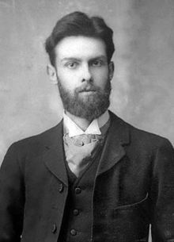
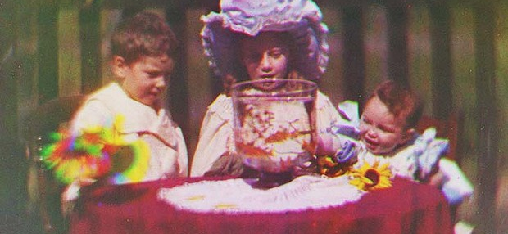
Эдвард Рэймонд Тернер
в 1899 году запатентовал процесс съемки цветного кино. По технологии Тернера каждый кадр снимался через один из трех специальных фильтров красного, зелёного и синего цветов.

Slide 26
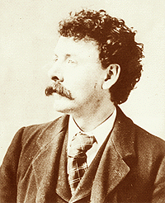
Технология «Кинемаколор»,
изобретённая в 1906 году англичанином Джорджем Смитом, была первой в мире системой цветного кинематографа, имевшая коммерческий успех. Система имела недостаток: все цвета создавались путём смешивания только двух основных цветов (красно-оранжевого и сине-зелёного).

Slide 27
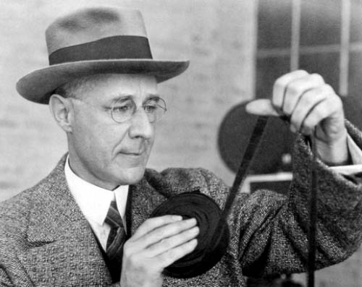
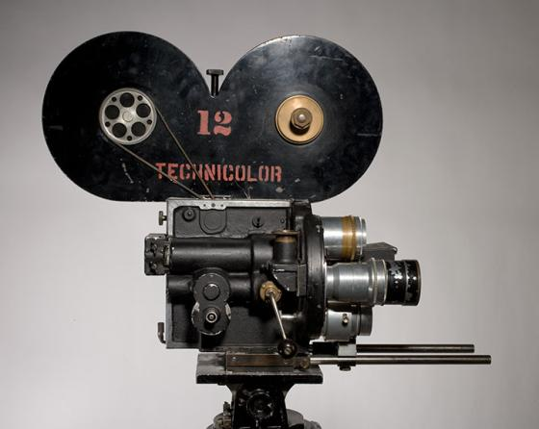
Технология «Техниколор» -
один из способов получения цветного кинематографического или фотографического изображения, изобретённый в 1917 году Гербертом Калмусом и Дэниэлом Комстоком

Slide 28
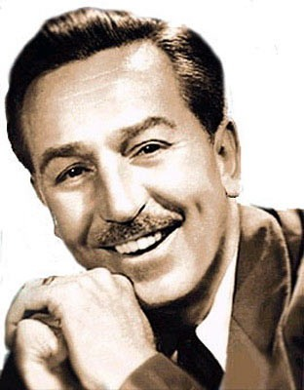
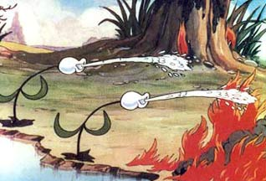
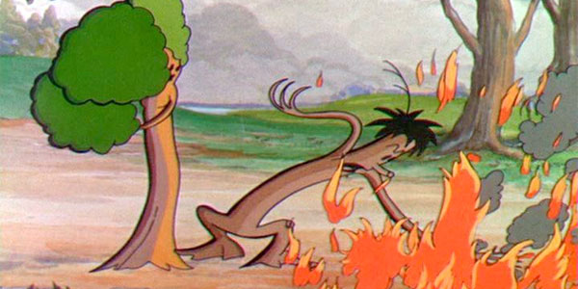
Уолт Дисней
Впервые применил технику «Техниколор» в мультфильме «Цветы и деревья» в 1932 году.

Slide 29
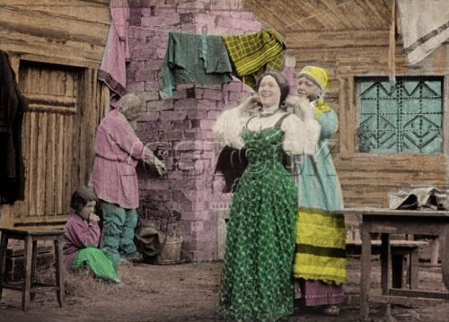
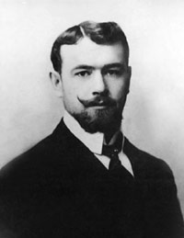
Цветное кино в России
Первой в России вручную раскрашенной в цвет чёрно-белой картиной была короткометражная лента «Ухарь-купец» (1909) Василия Гончарова.

Slide 30
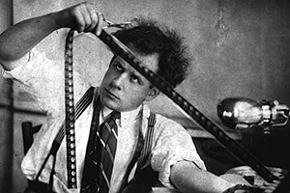
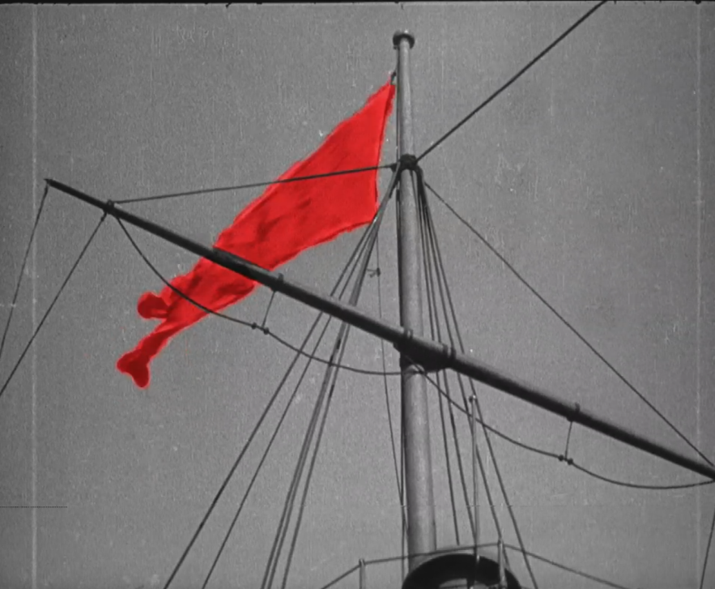
В 1925 году в полнометражном фильме Сергея Эйзенштейна «Броненосец «Потемкин» был раскрашен флаг.

Slide 31
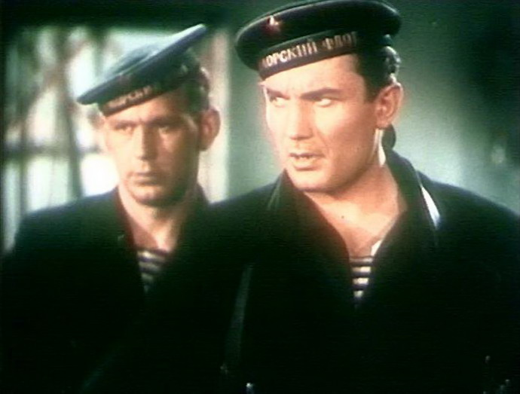
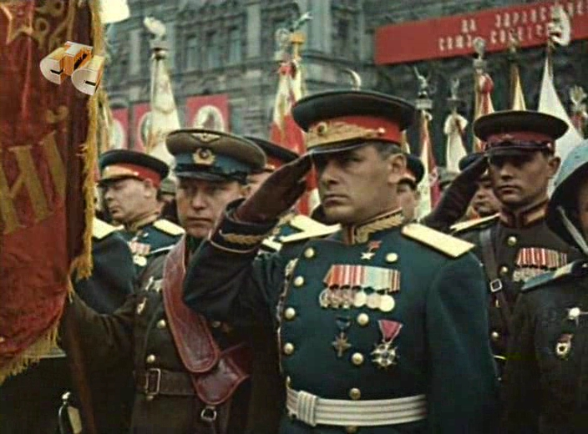
Первые цветные фильмы СССР
Первый полнометражный фильм по технологии «Цкс-1» «Иван Никулин – русский матрос» из-за войны вышел только в 1944 году.
Первым же цветным фильмом, снятым на многослойную цветную киноплёнку АGFA стал фильм о Параде Победы 1945 года.

Slide 32
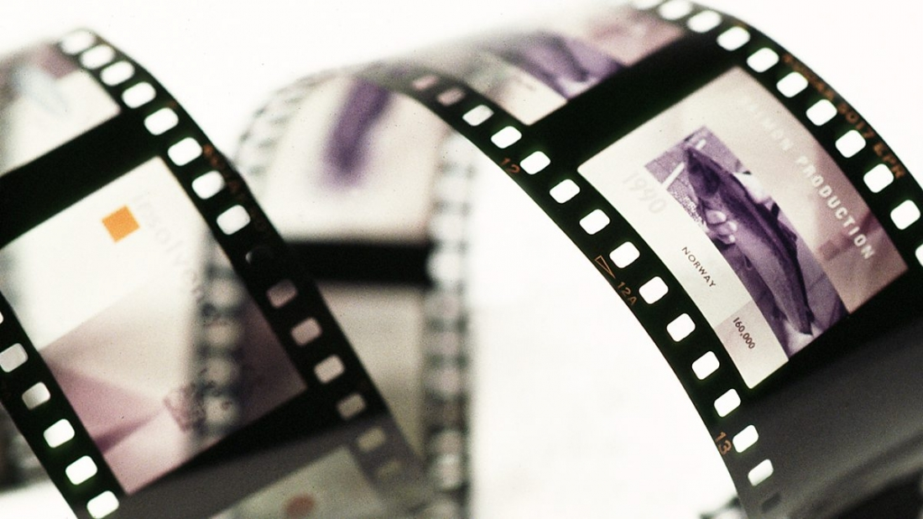
Становление российского кино

Slide 33
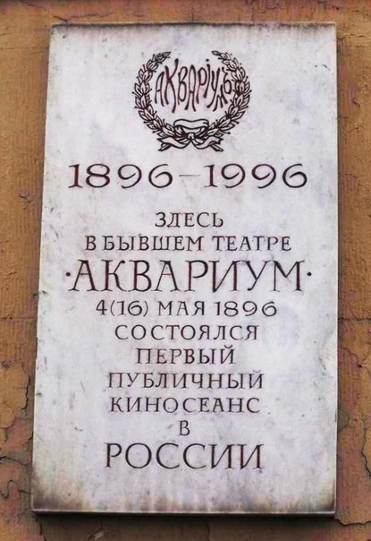
Кинопроизводство в России развивалось тяжело и долго, так как оно родилось уже при развитом кино в других странах. Первый киносеанс в России состоялся 4 мая 1896 года в Санкт-Петербурге в летнем увеселительном саду «Аквариум».

Slide 34
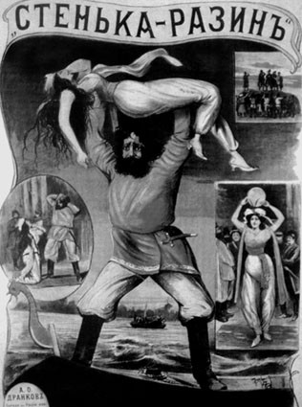
Первым российским фильмом считается картина «Понизовая вольница» («Стенька Разин», «Стенька Разин и княжна»), который вышел на экраны 15 октября 1908 года. Режиссером фильма выступил Владимир Ромашков, а сценаристом Василий Гончаров.

Slide 35
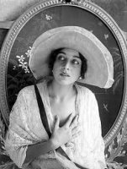
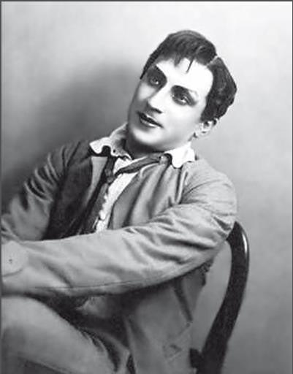
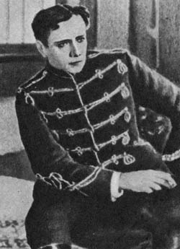
К 1910 году российский кинематограф обрел свое лицо. Появилось достаточно много фильмов в различных жанрах – детектив, мелодрама, историческая и военная тематика. В России появились первые кинозвезды - Вера Холодная, Иван Мозжухин, Владимир Максимов.

Slide 36
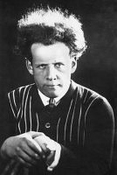
Следующий период развития российского кино – это годы революции и гражданской войны. Пролетарское искусство сложно было назвать высокохудожественным, тем не менее, оно вызывало интерес даже за рубежом. Одно из ярких имен, вошедшее в историю мирового кинематографа – имя Сергея Эйзенштейна.

Slide 37
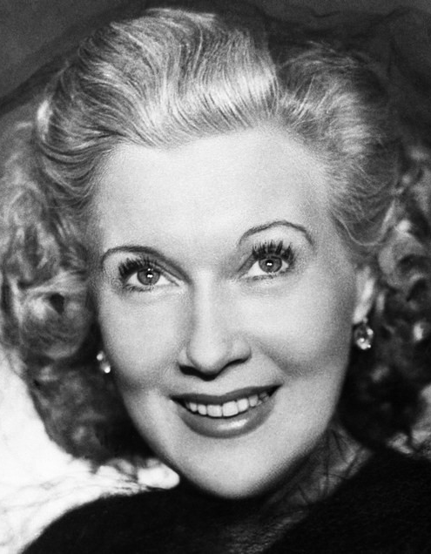
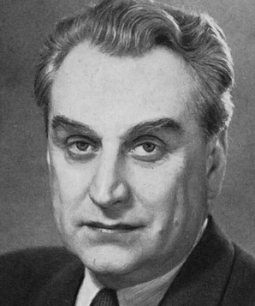
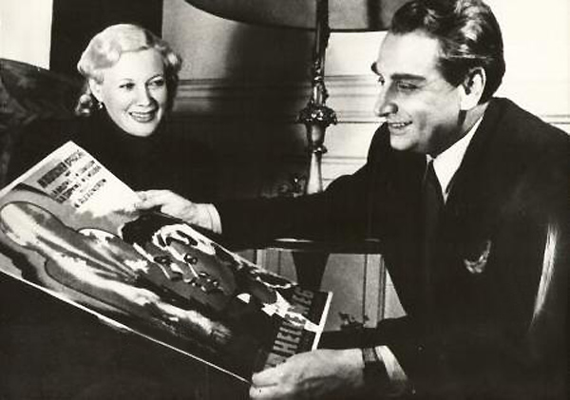
Период 30-х-40-х
годов был неоднозначным. С одной стороны жесткая сталинская цензура, героическая и патриотическая тематика, идеологический подтекст. С другой стороны яркие комедии и новые звезды, такие, как актриса Любовь Орлова, режиссер Григорий Александров.

Slide 38
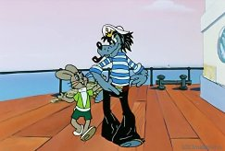
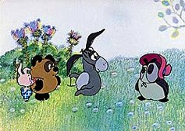
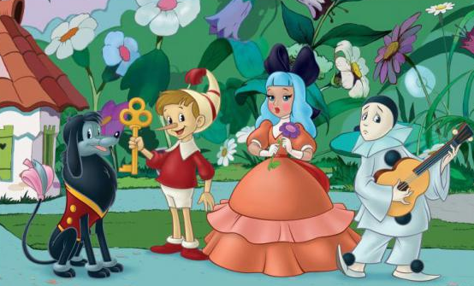
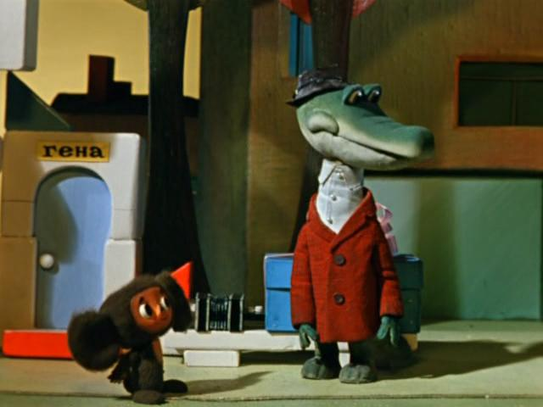
В Москве 10 июня 1936г. создана мультипликационная студия
На студии снято более 1500 мультфильмов

Slide 39
Война нанесла большой урон кинематографии. Она резко изменила тематический и жанровый спектр российского кино. В годы ВОВ киноискусство рассматривалось как мощное средство патриотического воспитания масс, поддержания морального духа народа, его уверенности в победе.
Военные годы

Slide 40
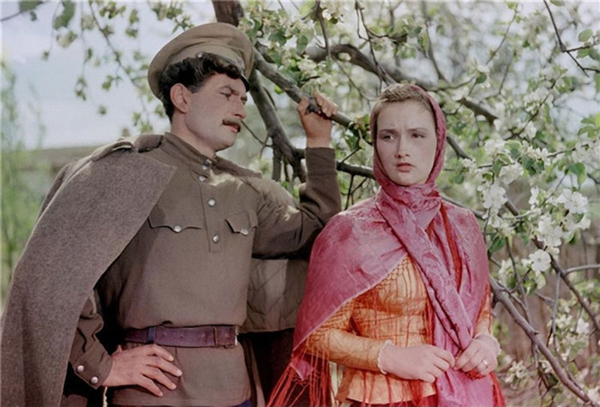
«Тихий Дон» по М.А. Шолохову (1957-58), экранизация «Войны и мира» Л.Н. Толстого.
Развитие кино в 60-е годы
Наблюдается укрепление связей кино с литературой: «Тихий Дон» по М.А. Шолохову (1957 - 1958), экранизация «Войны и мира» Л.Н. Толстого. Посещаемость кинозалов в России в ту пору была одной из самых высоких в мире.

Slide 41
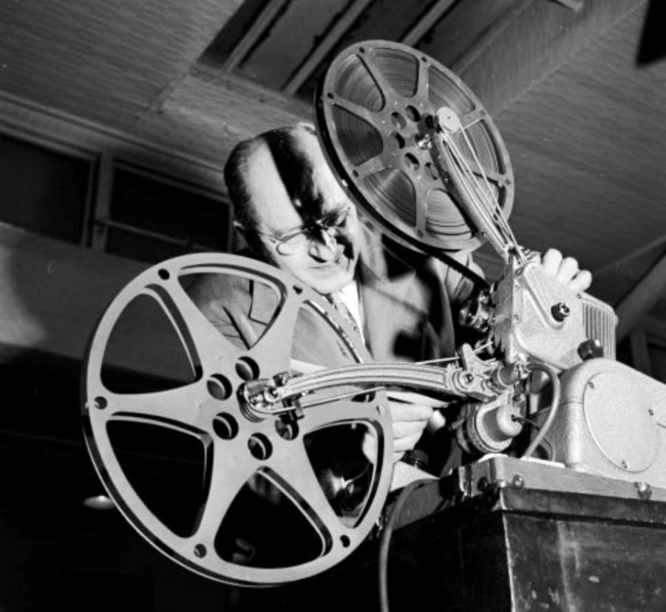
Постсоветское кино России
Со времени распада СССР, российское кино долгое время находилось в упадке. Из-за дефолта 1998 года финансирование кинопроизводства резко сократилось. В связи с такой ситуацией появлялось много мелких частных киностудий.

Slide 42
В 2000-х стали появляться кинокомпании, которые занимаются массовым производством телевизионных фильмов и сериалов, в основном малобюджетных.

Slide 43
На сегодня российское кино носит преимущественно развлекательный характер (95 % фильмов). Это объясняется высокой прибыльностью, особенно в области телевизионного кино, и высокими рейтингами таких фильмов на телевидении.

Slide 44
Современный кинематограф
Кинематограф развивается уже на протяжении второго столетия. Заметен большой прогресс в данной области. Если первые фильмы были чёрно-белыми, а звук просто-напросто отсутствовал, то современное кино не сравнится с тем, что было раньше. Сегодняшние фильмы снимаются с использованием большого числа спецэффектов, а также других компьютерных приёмов, которые захватывают дух, создают подходящую атмосферу и помогают зрителю погрузиться в другой, виртуальный мир кино.

Slide 45
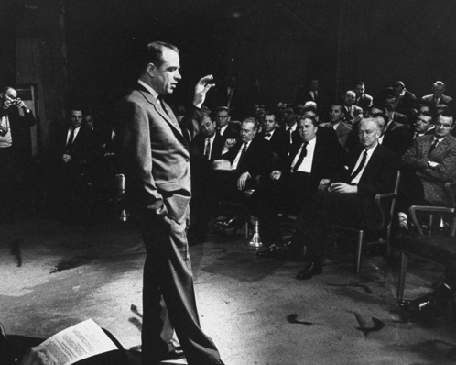
Так называемый «Эффект 25 кадра»
вымышленная методика воздействия на подсознание людей посредством вставки в видеоряд скрытой рекламы в виде дополнительных кадров.
Автор метода Джеймс Вайкери признал, что результаты экспериментов, якобы подтверждавших наличие такого воздействия на людей, были им сфабрикованы.

Slide 46
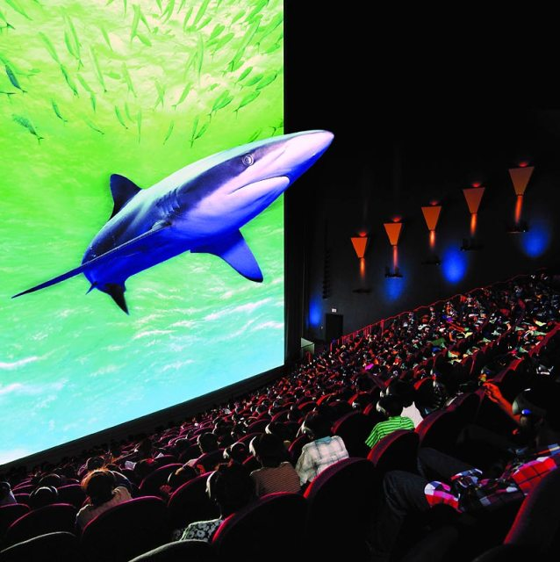
Цифровой кинематограф
или «цифровое видео» – вид
киносъёмки, когда кадры
записываются при помощи
цифровой камеры прямо на
цифровой носитель данных. В
этом случае киноплёнка для
съемок становится ненужной,
а кинопроектор заменяется цифровым проектором, либо с помощью лазерных рекордеров изготовляется высококачественный интернегатив для последующей печати фильмокопий.

Slide 47
Кино — самое молодое из искусств, но оно давно уже признано самым важным из искусств, и оно действительно ориентирует многих людей в их жизни.

Slide 48
Спасибо за внимание!

